Slide 1
«ЛЕПБУК ДЛЯ ДЕТЕЙ ГРУППЫ «КРОХА»
ПРОЕКТ С ДЕТЬМИ ГРУППЫ «НЕЗАБУДКИ»
Автор проекта воспитатель высшей квалификационной категории МБДОУ
«Детский сад п. Коробицыно»
Денисова Е.В.

Slide 2
Место реализации:
МБДОУ «Детский сад п.Коробицыно»
Тема проекта:
«Создание лэпбука – вид совместной деятельности взрослых и детей, средство речевой активности детей»
Творческое название:
«Лэпбук – для детей группы Кроха»
Типология проекта:
Творческий, практико-ориентированный, групповой
Участники проекта:
Воспитатель, дети
Продолжительность:
Среднесрочный, февраль 2017 года
Предметная область:
Ребенок, художественное творчество, сказки

Slide 3
Задачи
В ходе проектной деятельности были определены задачи для работы с детьми:
1. Развитие речевой активности, связной речи (где ребенок проговаривает что он делает и как).
2.Развитие познавательной активности, наблюдательности, творческого мышления .
3.Воспитание интереса к созданию собственного лепбука своими руками, формирование самостоятельности в самообучении.
4. Совершенствование уровня накопленных практических навыков через продуктивную деятельность (работа с клеем и ножницами).
5. Развитие мелкой моторики рук.
6. Воспитание дружеских взаимоотношений, умение работать в паре, микрогруппе.
7. Воспитание эстетического вкуса.

Slide 4
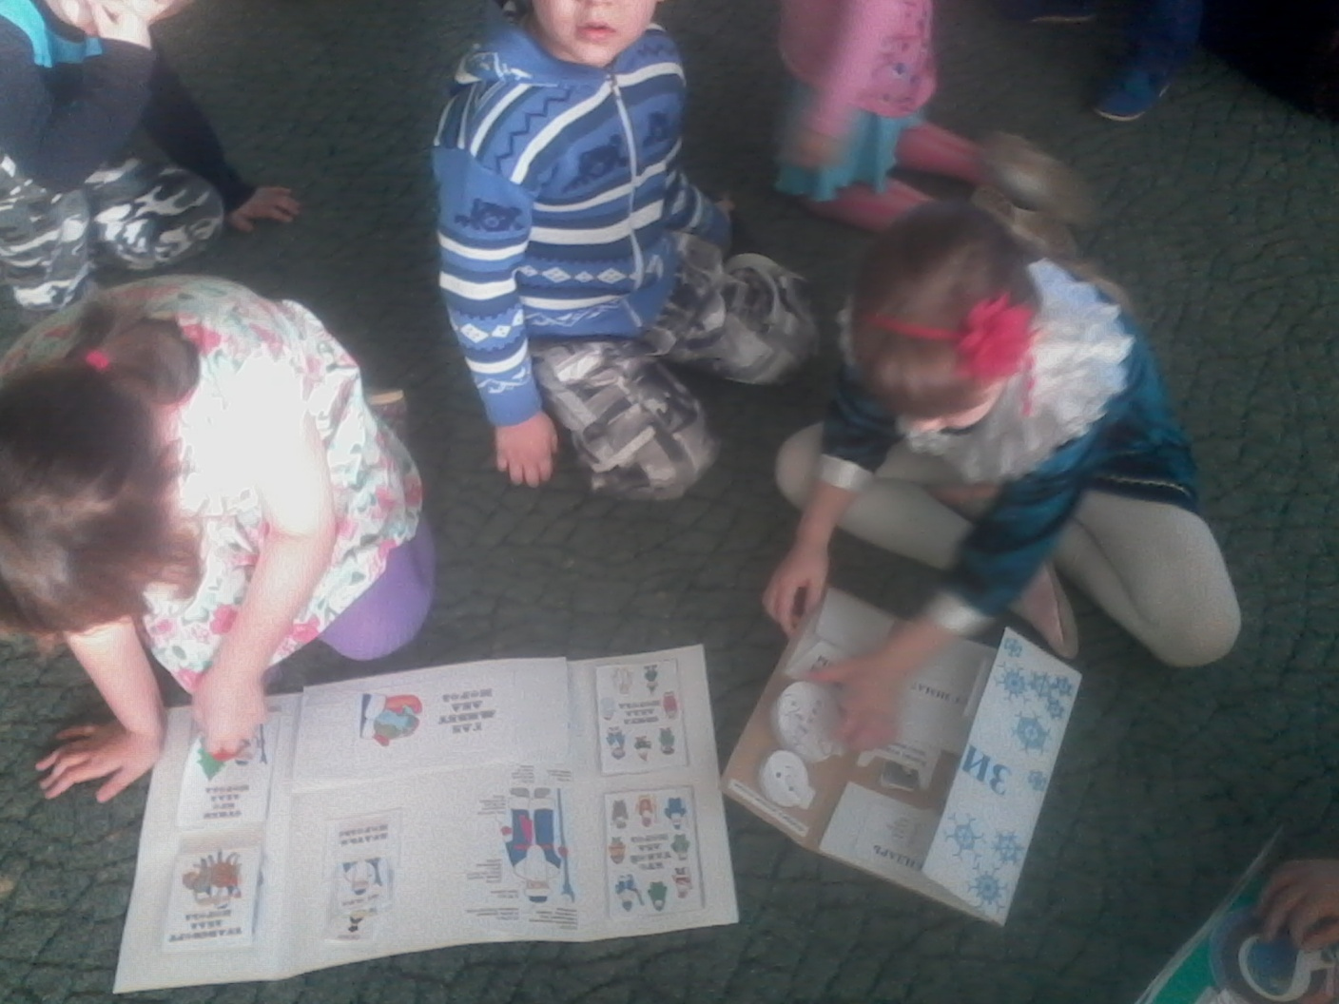
Познакомились с лепбуком

Slide 5
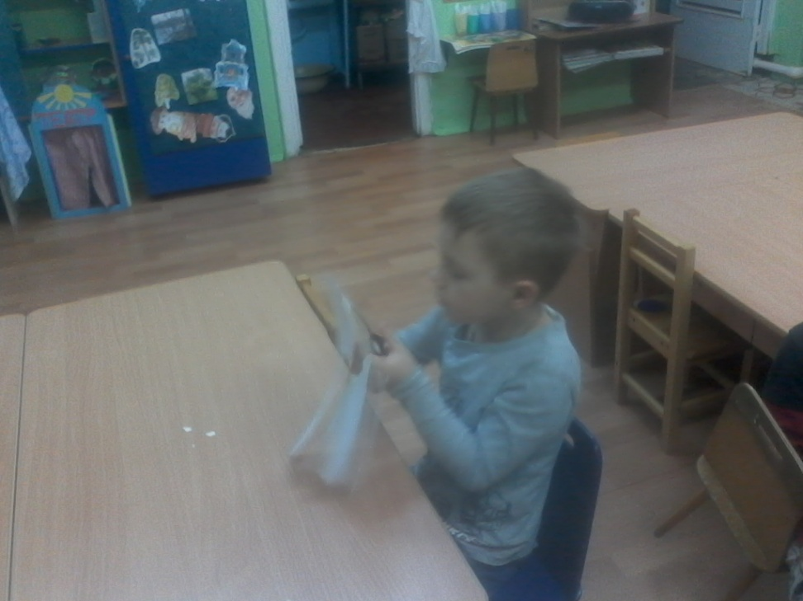
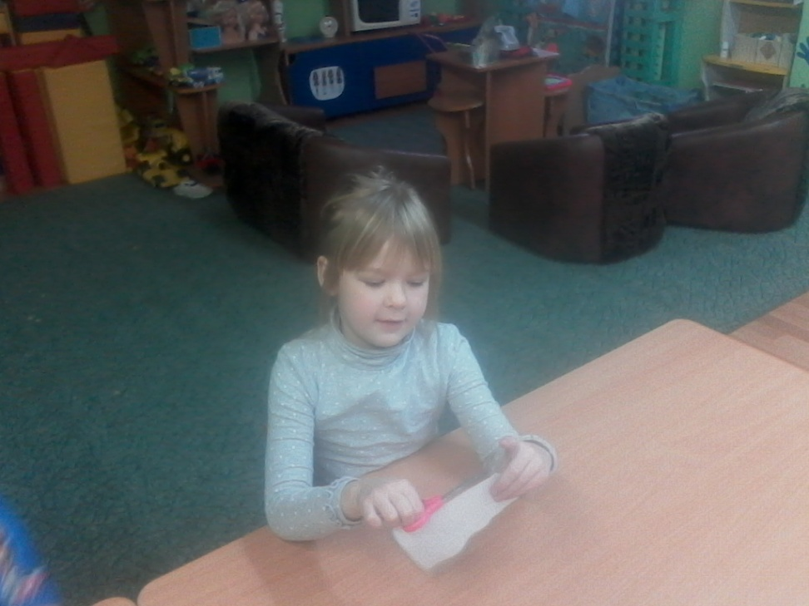
Создаем лепбук для группы»Кроха»

Slide 6
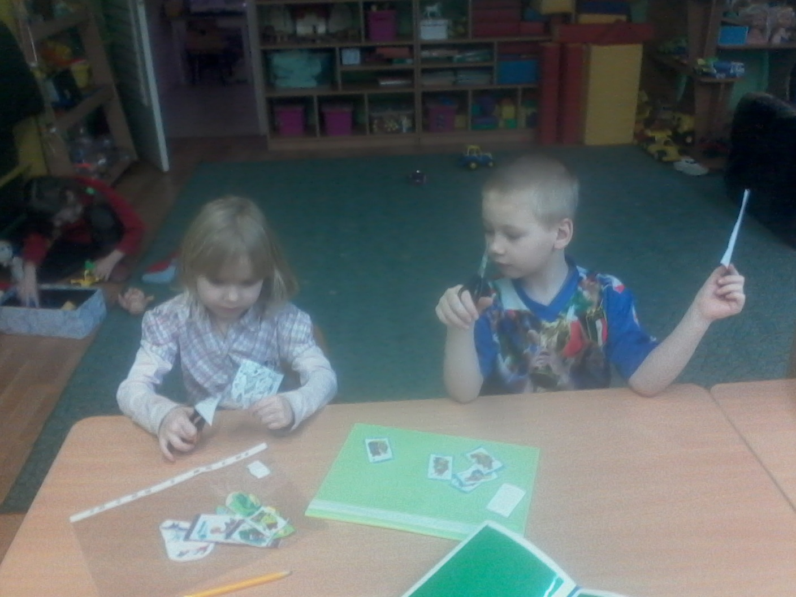
Вырезаем картинки для лепбука

Slide 7
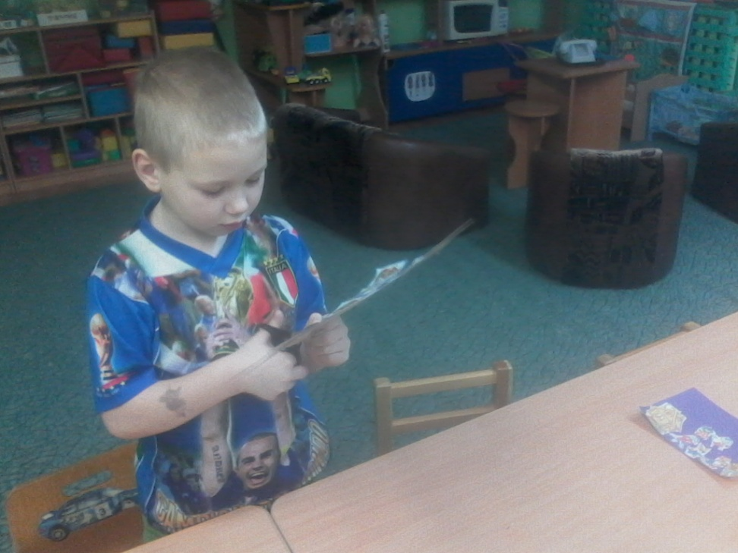

Надо красиво все вырезать

Slide 8
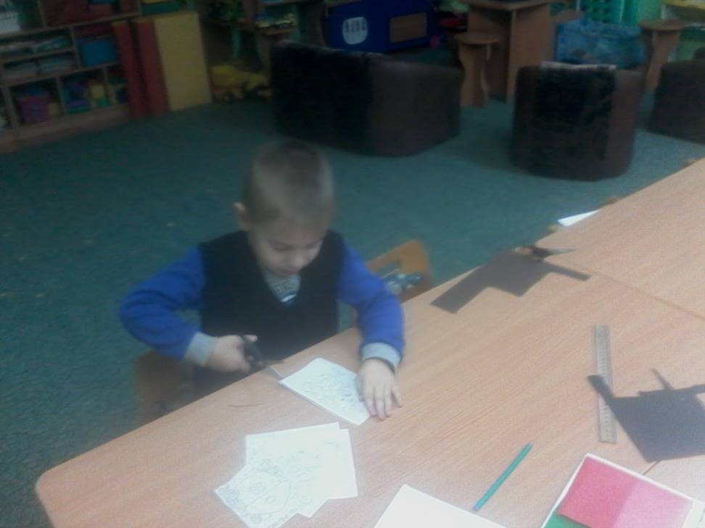
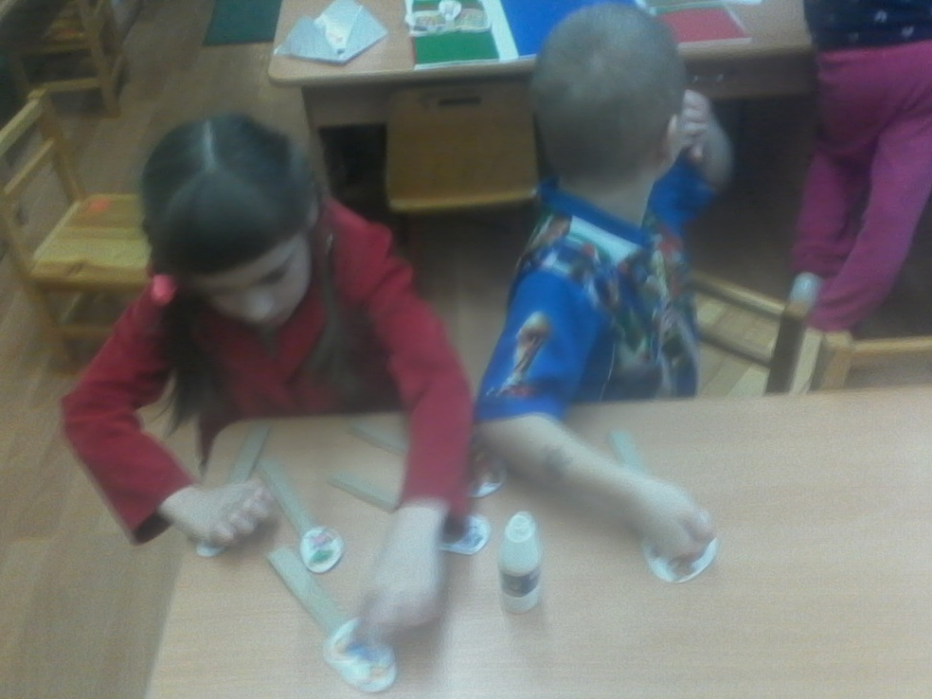
Вырезаем и клеим

Slide 9
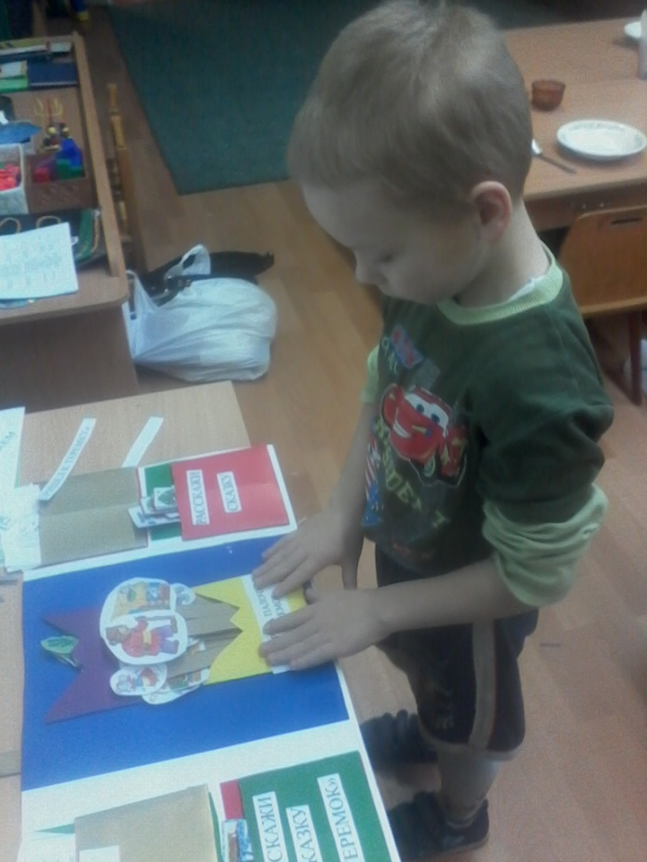
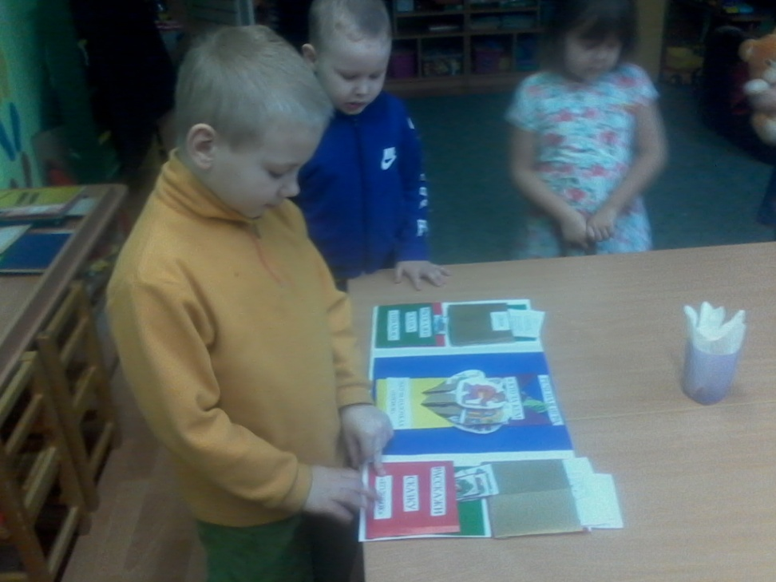
Детям понравится

Slide 10
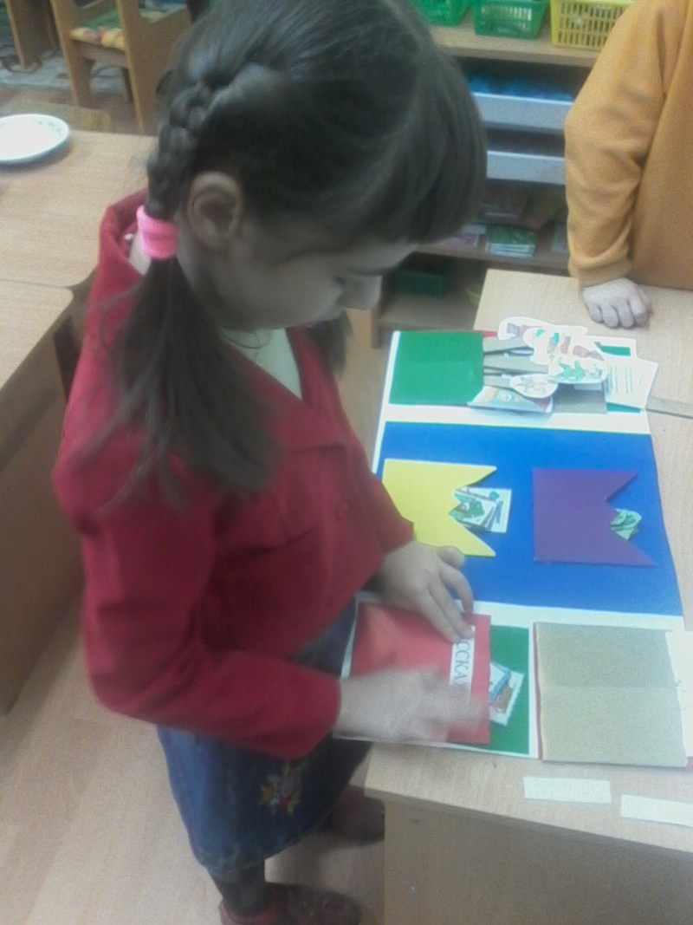
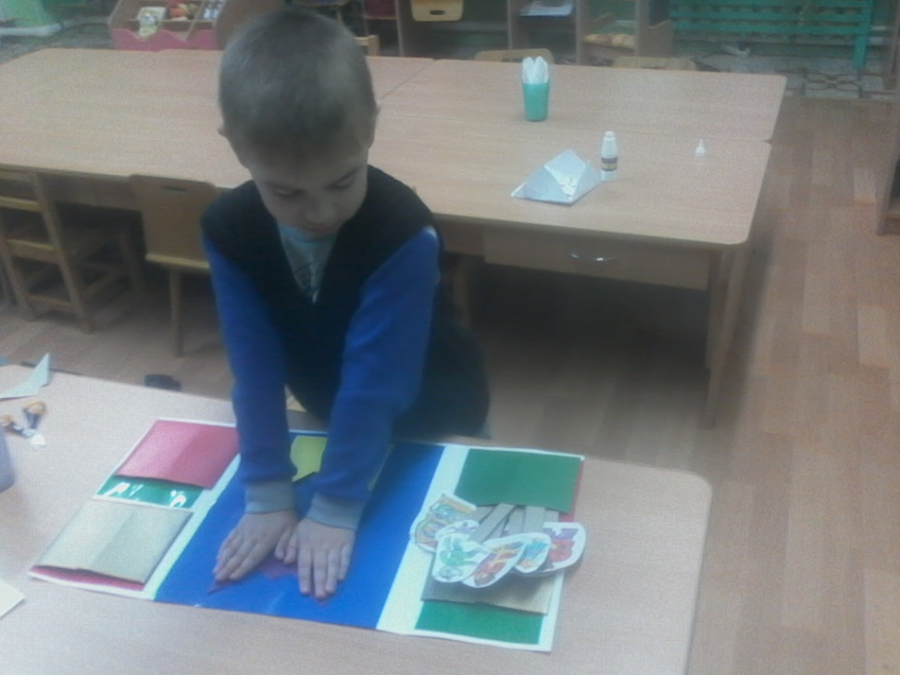
Дружно работаем

Slide 11
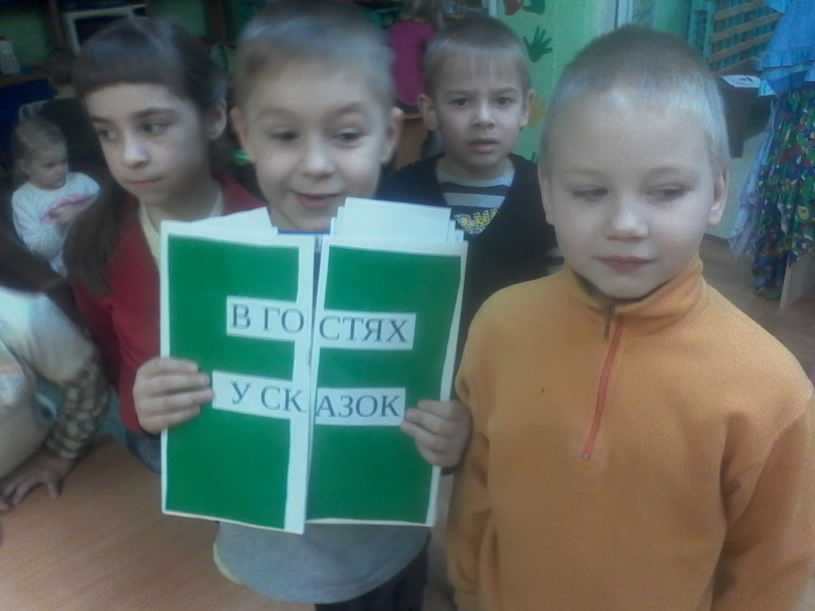
Вот и лепбук готов!

Slide 12
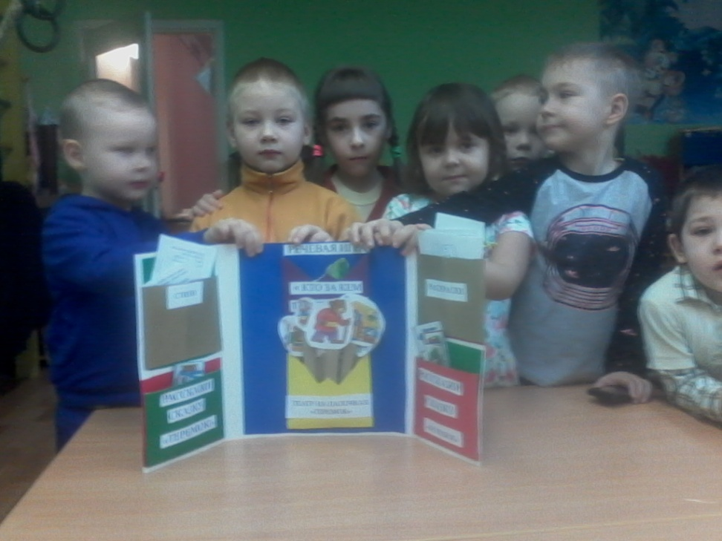
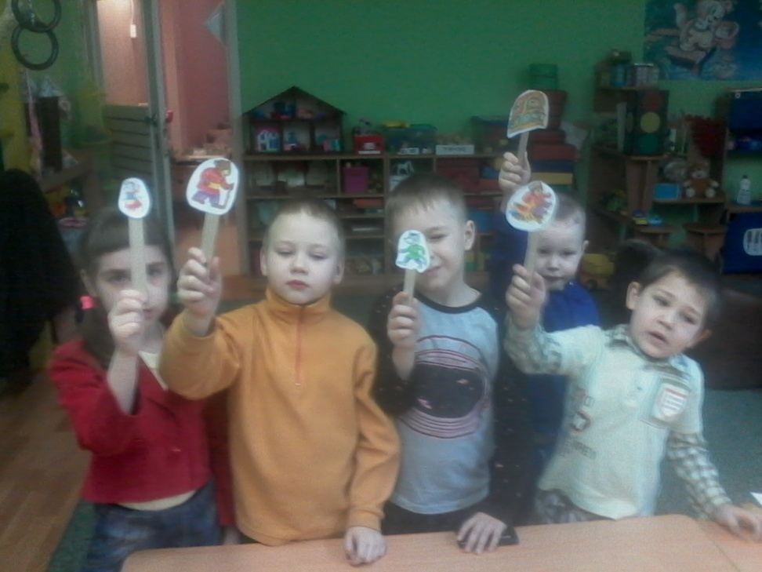
Поиграем сами!

Slide 13
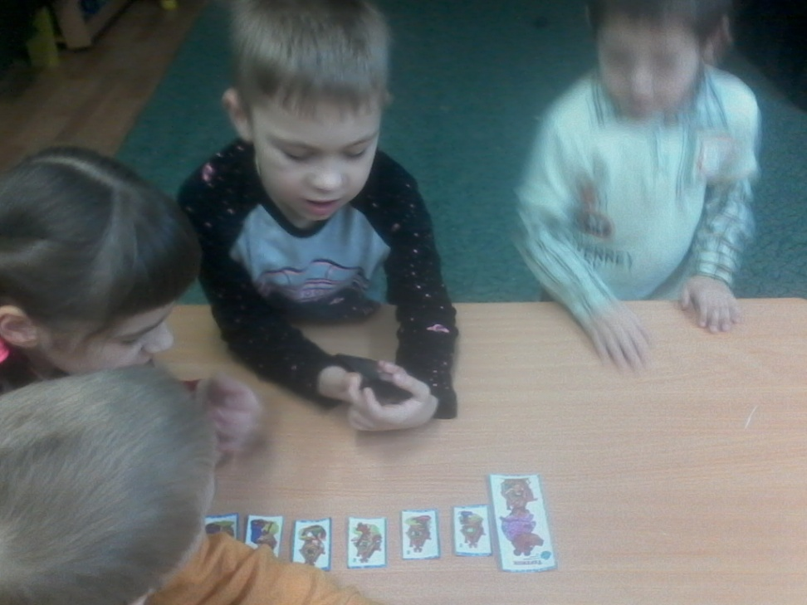
Рассказываем сказку!

Slide 14
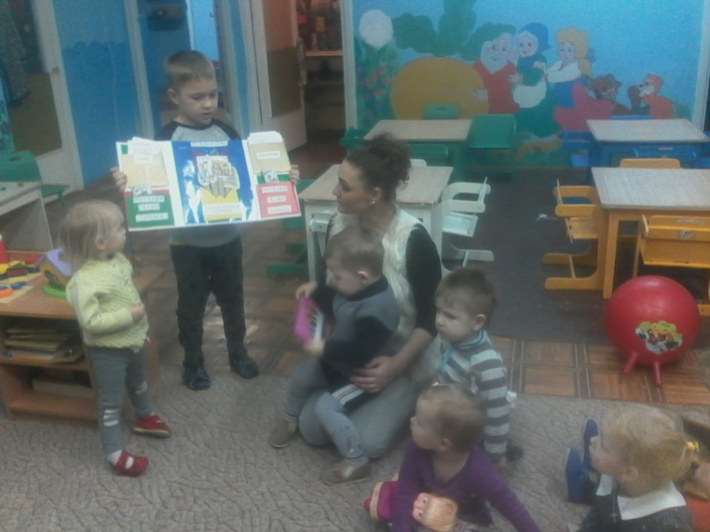
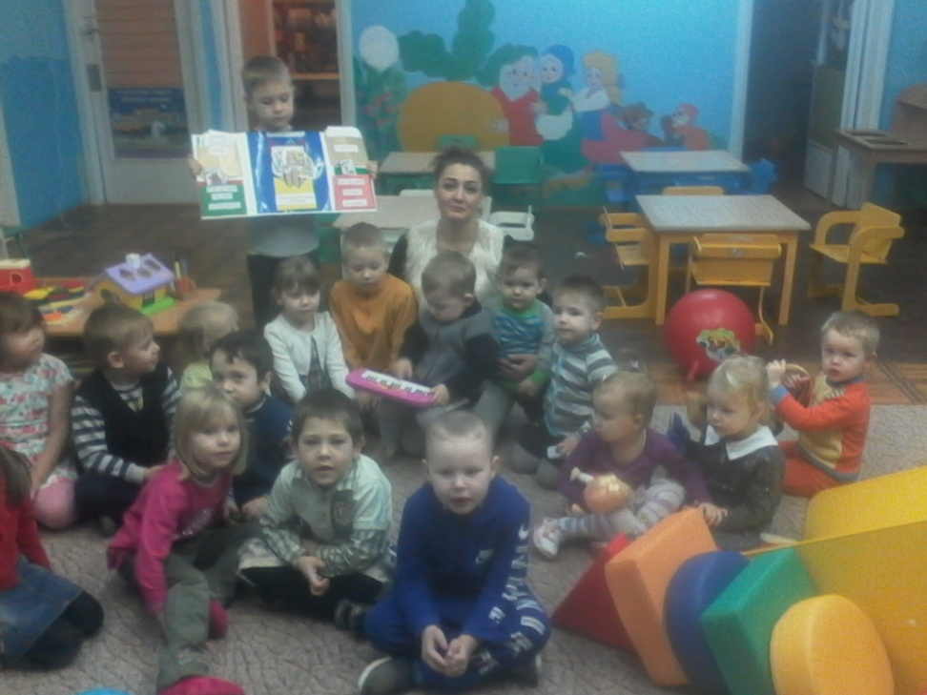
В группе «Кроха»

Slide 15
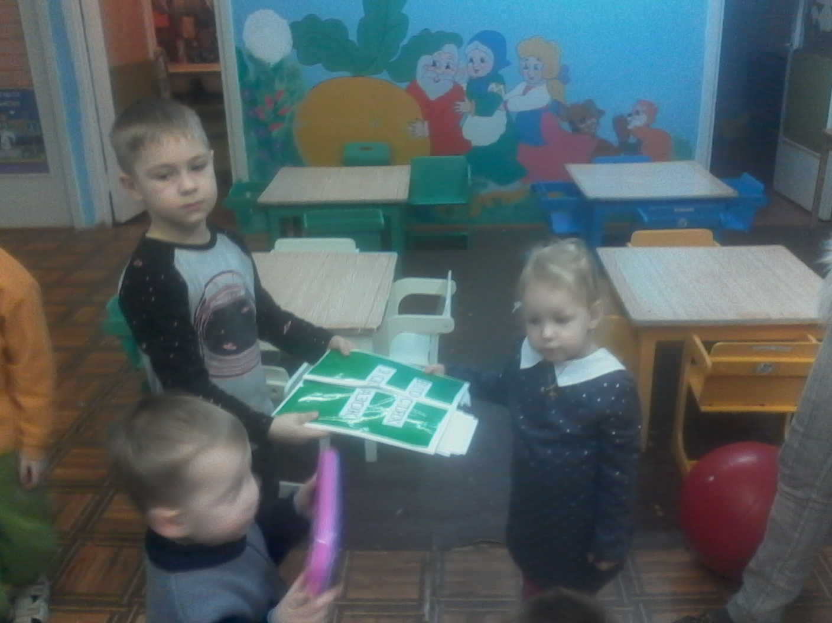
Дарим от всей души!

